Slide 1
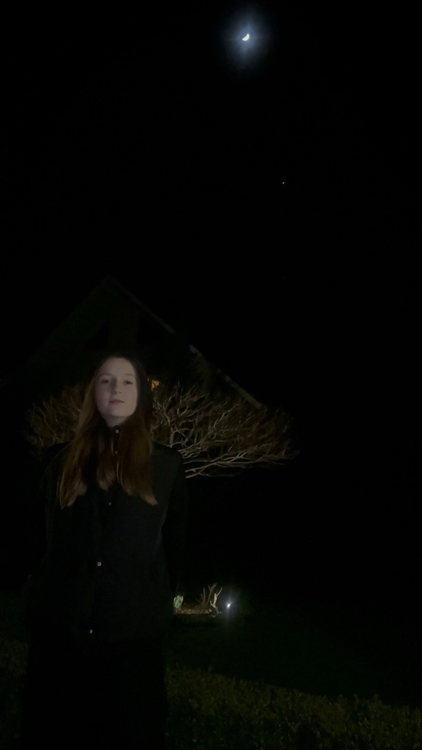
Зміни фаз Місяця в березні 2025 року та фактори, що впливають на його видимість
Автор: Сворак Анна Романівна
ПП “Навчальний заклад “Європейський колегіум”,
7 клас Київське територіальне відділення Малої академії наук України. м. Київ
Керівник: Іщенко Ольга Леонідівна, вчитель біології та географії першої категорії.

Slide 2
Мета дослідження:
дослідити фази Місяця та визначити фактори , що впливають на його видимість.
Завдання:
- дослідити фази Місяця;
- визначити, що впливає на його видимість на зоряному небі;
- дослідити, таке явище, як Кривавий Місяць;
- провести спостереження за місячним затемненням;
- провести спостереження за сонячним затемненням;
- визначити, чи впливає Місяць на самопочуття людини;
- дослідження впливу погоди на Місяць.

Slide 3
Обʼєкт дослідження:
Місяць та його фази, погода.
Предмет дослідження:
видимість Місяця, місяцезалежні люди.
Методи дослідження:
пряме спостереження, порівняння результатів дослідження, аналіз досліджень, аналіз опрацьованих джерел інформації.
Прилади та обладнення:
телурій.

Slide 4
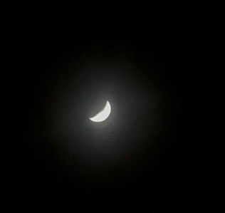
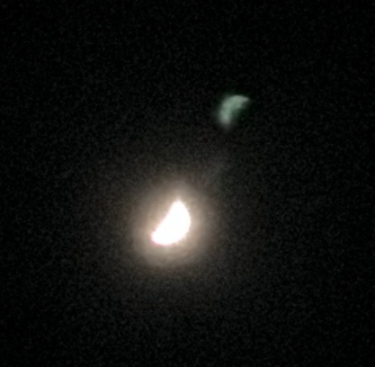
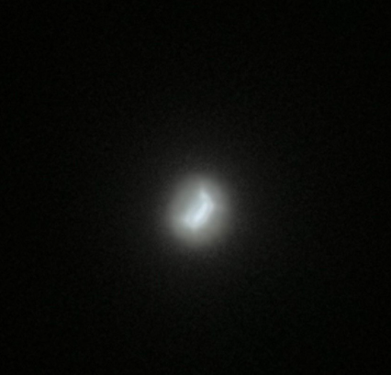
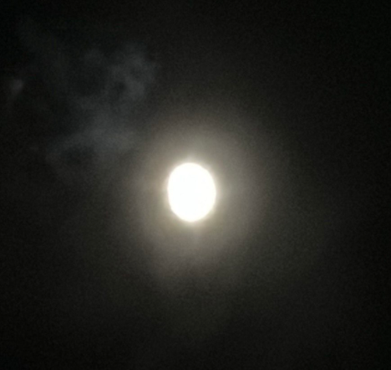
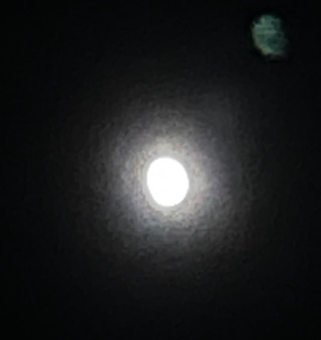
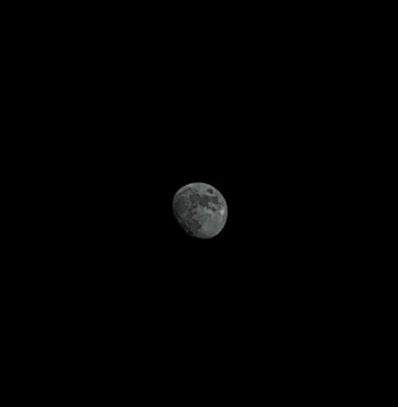
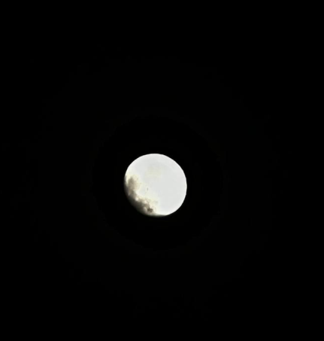
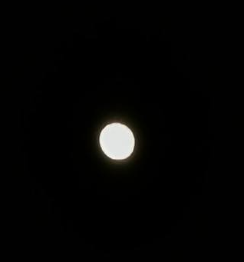
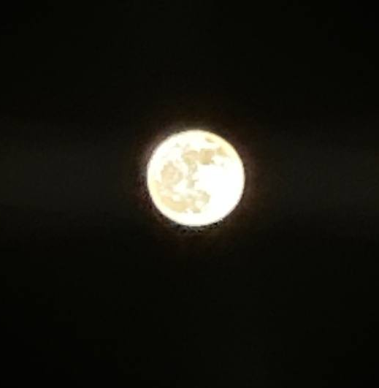
Місяць та його фази.
Дослідженя фаз Місяця почалося 14 березня 2025 року, саме тоді коли почався місячний цикл. Спостерігалися такі фази:
14 березня - повний Місяць;
15-21 березня - спадаючий Місяць;
22-24 березня - остання чверть Місяця;
25-28 березня – спадаючий півмісяць;
1-12 квітня – зростаючий Місяць;
13 квітня - повня.

Slide 5
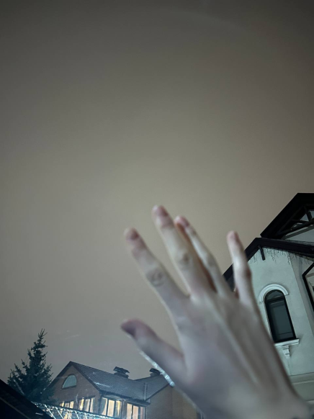
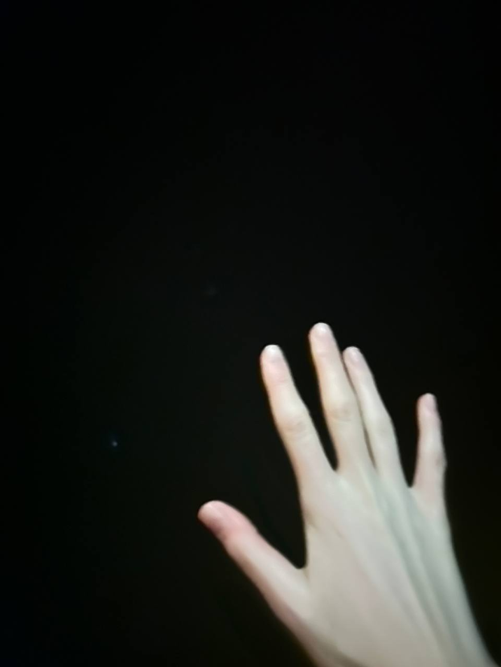
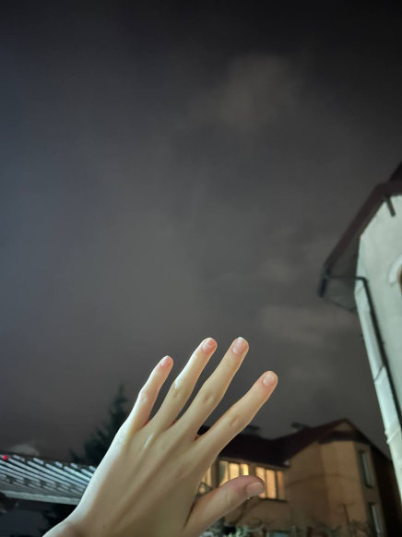
Проблема дослідження.
Фото зроблено в селищі Ємільчине, Житомирська область.
При написанні роботи, було досліджено цікаве явище – відсутність Місяця не нічному небі.
Щодня в 21:30 відбувалося спостереження за Місяцем та при його наявності фотографування.
Було залучено родичів та друзів з інших областей України, щоб спостерігати за Місяцем.
Більше тижня, в конкретний час, його не було видно.
Фото зроблені в Києві.

Slide 6
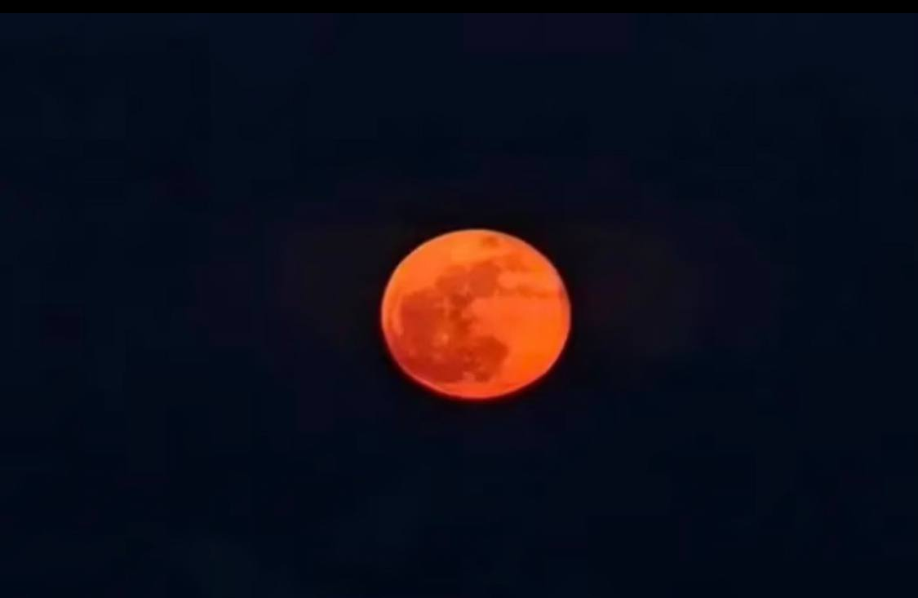
Кривавий місяць.
Саме в той день, коли почалося активне спостереження за Місяцем (14 березня) вдалося побачити Кривавий Місяць.
Це явище відбувається під час повного місячного затемнення, коли Сонце, Земля та Місяць вирівнюються в певному порядку. Сонячні промені заломлюються об земну атмосферу і утворюють червонястий відтінок на нашому супутнику.

Slide 7
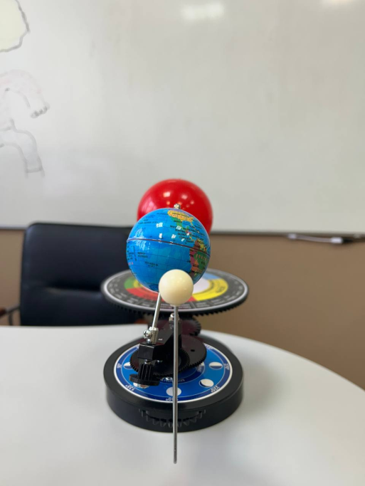
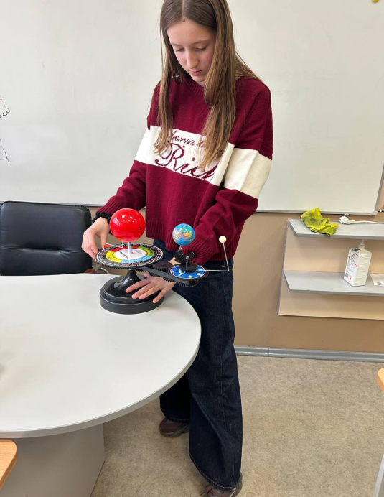
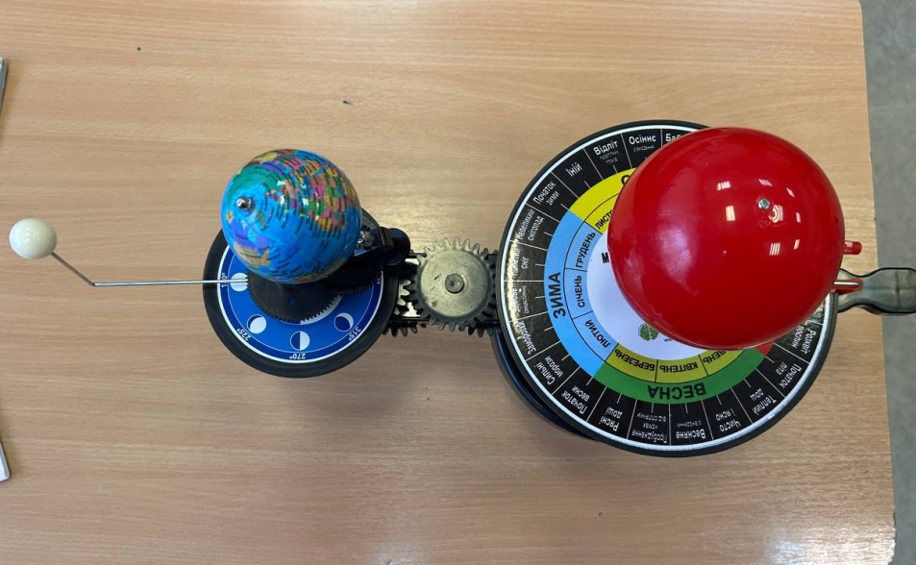
Місячне затемнення.
14 березня 2025 року було місячне затемнення, як наслідок спостерігався Кривавий Місяць . Його можна було спостерігати з будь-якої частини земної кулі, де була ніч.
Працюючи з телурієм, було визначено порядок розташування небесних тіл під час місячного затемнення.
Земля закриває Місяць від потрапляння сонячних променів.
За допомогою телурія було зроблено проекцію місячного затемнення в лабораторних умовах.

Slide 8
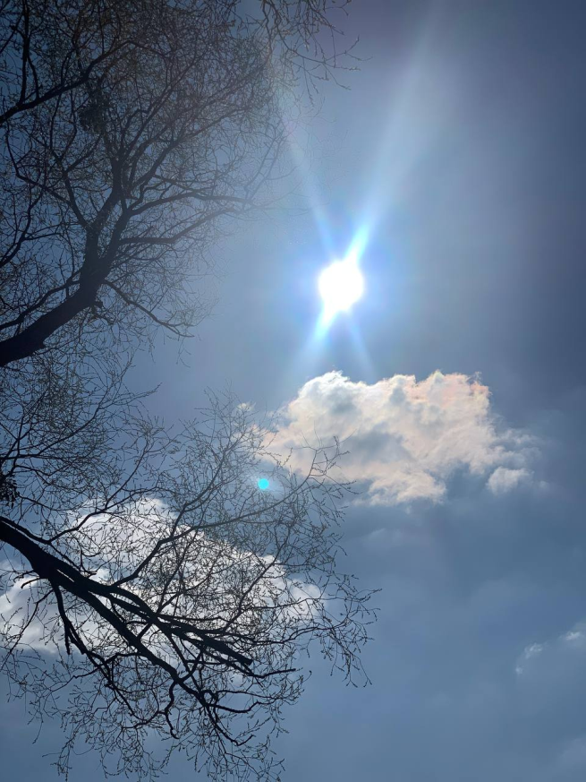
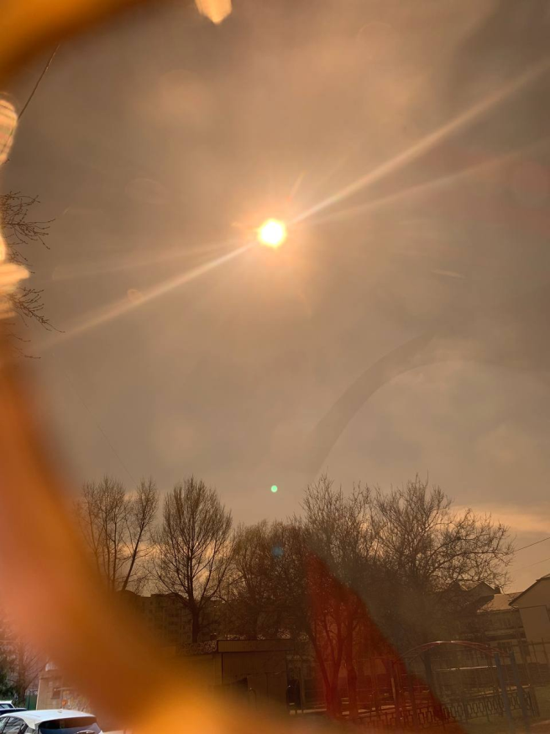
Сонячне затемнення утворюється, коли Місяць стає між Землею і Сонцем.
Часткове сонячне затемнення спостерігалося в Україні 29 березня (початок затемнення - 10:50, 12:47 - максимум його видимості).
Найкраще на території нашої держави воно спостерігалося в Західних областях (сонячний диск закрито на ~2%), а в Києві всього на 0,01%.
Тому його практично не було видно. На представлених фото зроблені фото у період сонячного затемнення.
Сонячне затемнення.

Slide 9
Чи впливає Місяць на самопочуття місяцезалежних людей?
Родзинкою роботи є дослідження впливу Місяця на самопочуття деяких людей. Вони стверджують, що їхнє самопочуття залежить від фаз Місяця. Було взято четверо людей з якими проводилось дослідження, троє з них- «місяцезалежні», а один - ні. Щодня проводилось опитування про їх самопочуття, щоб підтвердити чи спростувати цю гіпотезу.
На основі спостережень було складено таблицю:
 | 14.03 | 15.03 | 16.03 | 17.03 | 18.03 | 19.03 | 20.03 | 21.03 | 22.03 | 23.03 | 24.03 | 25.03 | 26.03 | 27.03 | 28.03
Шумунова І. | п | п | п | с | с | с | с | п | п | с | с | с | с | с | с
Іщенко О. | п | п | п | с | с | с | с | п | п | с | с | с | с | с | с
Сворак М. | п | п | п | с | с | с | с | п | п | с | с | с | с | с | с
Сворак Р. | с | с | с | с | с | с | с | с | с | с | с | с | с | с | с
с - стан стабільний;
п – погане самопочуття.

Slide 10
 | 27.03 | 28.03 | 29.03 | 30.03 | 31.03 | 01.04 | 02.04 | 03.04 | 04.04 | 05.04 | 06.04 | 07.04 | 08.04 | 09.04 | 10.04 | 11.04 | 12.04 | 13.04
Шумунова І. | с | с | с | с | с | с | с | с | с | с | с | с | п | п | с | с | п | п
Іщенко О. | с | с | с | с | с | с | с | с | с | с | с | с | п | п | с | с | п | п
Сворак М. | с | с | с | с | с | с | с | с | с | с | с | с | п | п | с | с | п | п
Сворак Р. | с | с | с | с | с | п | п | п | п | с | с | с | с | с | с | с | с | с
Люди мали погане самопочуття у фазу повні та декілька днів після неї, а також у фазу останньої чверті. Проаналізовано 8 та 9 квітня. Ці дати не є якоюсь конкретною фазою. Погане самопочуття було спричинено станом здоров’я людей та погодою.
Не всі люди є залежними від Місяця, зокрема Сворак Р. На його самопочуття впливає емоційний стан та стан здоров’я.
Всього 9 днів погіршення самопочуття спостерігалось у всіх трьох “місяцезалежних” людей (Шумунова І., Іщенко О., Сворак М.) , з них 2 поза конкретною фазою, а 7 у певні фази. 7/9 ≈ 0.7=70%
Тобто у 70% випадків на самопочуття цих людей впливав Місяць, а саме його фази. Тому таких людей і справді можна називати «місяцезалежними».

Slide 11
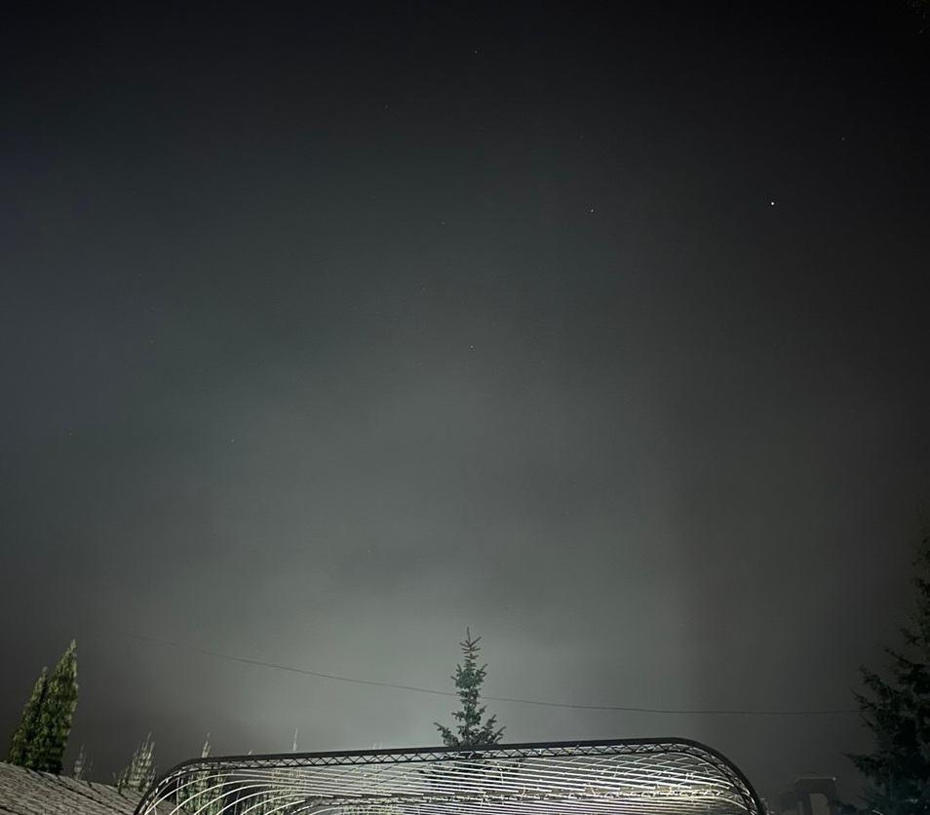
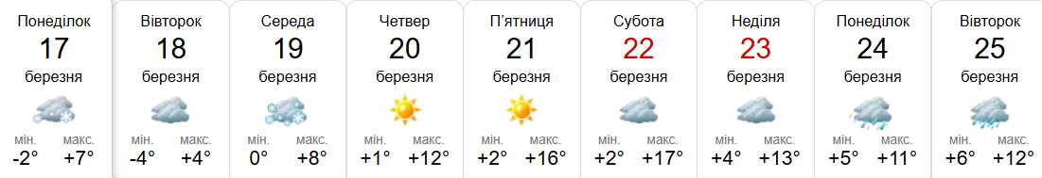
Видимість Місяця.
Дослідження викликало питання, чому на небі іноді не видно Місяця. Було досліджено, що це може бути через хмарну, дощову погоду або туман. Саме в цей час погода була такою, тому певний час Місяця на небі не спостерігалось.
Погода впливає на самопочуття людей. Від її частої зміни «місяцезалежним» людям може бути погано, не залежно від фази Місяця.
Ось такою була погода:

Slide 12
Висновки
1. 14 березня 2025 року відбулося повне місячне затемнення, а також спостерігався Кривавий Місяць — саме в цей день почалися спостереження.
2. 29 березня 2025 року в Україні спостерігалося часткове сонячне затемнення, яке було дуже незначним і майже невидимим, особливо в Києві.
3. Дослідження про самопочуття людей. 70% випадків погіршення стану збігалися з певними фазами Місяця.
4. Фази повні та останньої чверті найбільше впливали на “місяцезалежних людей”, а саме викликали дискомфорт.
5. Погода має велике значення, оскільки її часті зміни можуть впливати на самопочуття незалежно від фаз Місяця.

Slide 13
Список використаних джерел
Раковський, І.(1927). Товариство «Просвіта" ч. 714. (Ред.). Наш Всесвіт і його будова. Львів. С. 28.
Місячна одіссея: збірник / к. Д. Покровський, Ю. Г. Шкуратов [та ін.] ; Під ред. Я. С. Яцківа. — К.: Академперіодика, 2007. — 241 с.: Ілюстр.
3. Кислюк В. С.(2009). ВД “Академперіодика” (ред.). Місяць на небі. С.120.
4. Кислюк В. С.(2013). Головна астрономічна обсерваторія Національної Академії наук України (ред.). Космічні дослідження Місяця: сучасний стан та перспективи (огляд). Т. 19, № 3. Київ.

